Slide 1


ОТЧЕТ
МКУ «Отдел образования Алексеевского муниципального района Республики Татарстан»
С 10 января по 15 января 2022 года

Slide 2
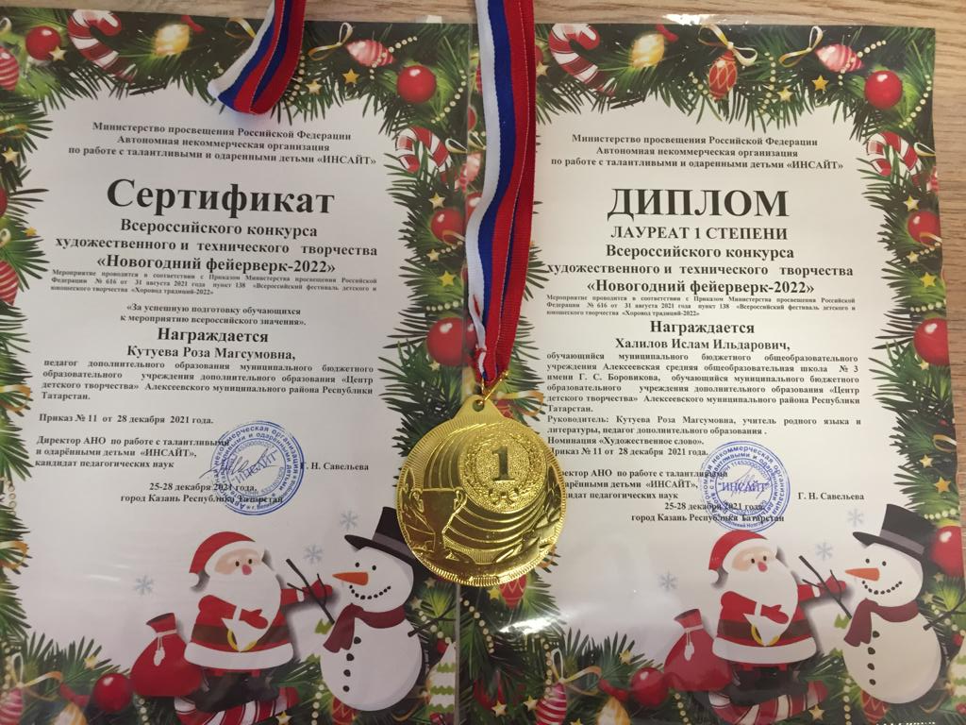
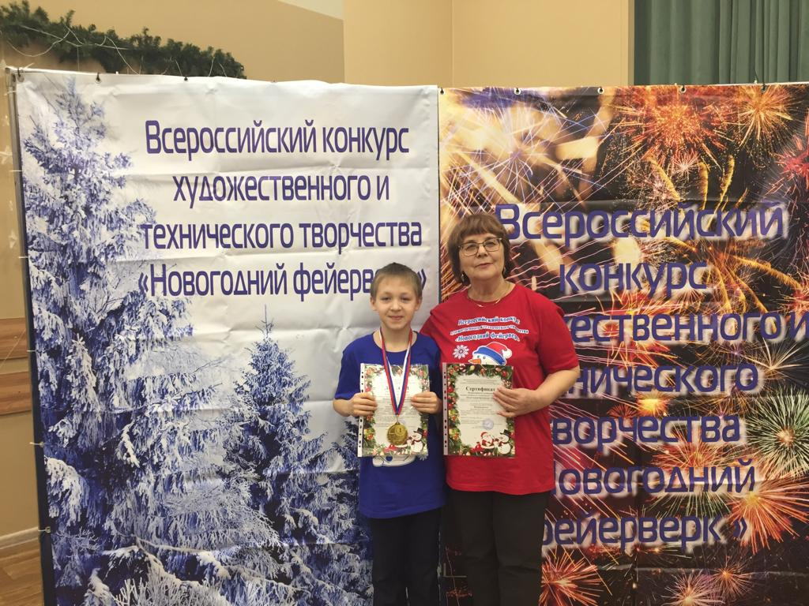
г.Казань, ДОЛ «Байтик»
Всероссийский конкурс художественного и технического творчества
«Новогодний фейеверк»
Ислам Халилов, ученик АСОШ №3, воспитанник Центра детского творчества руководитель: Р.М.Кутуева

Slide 3
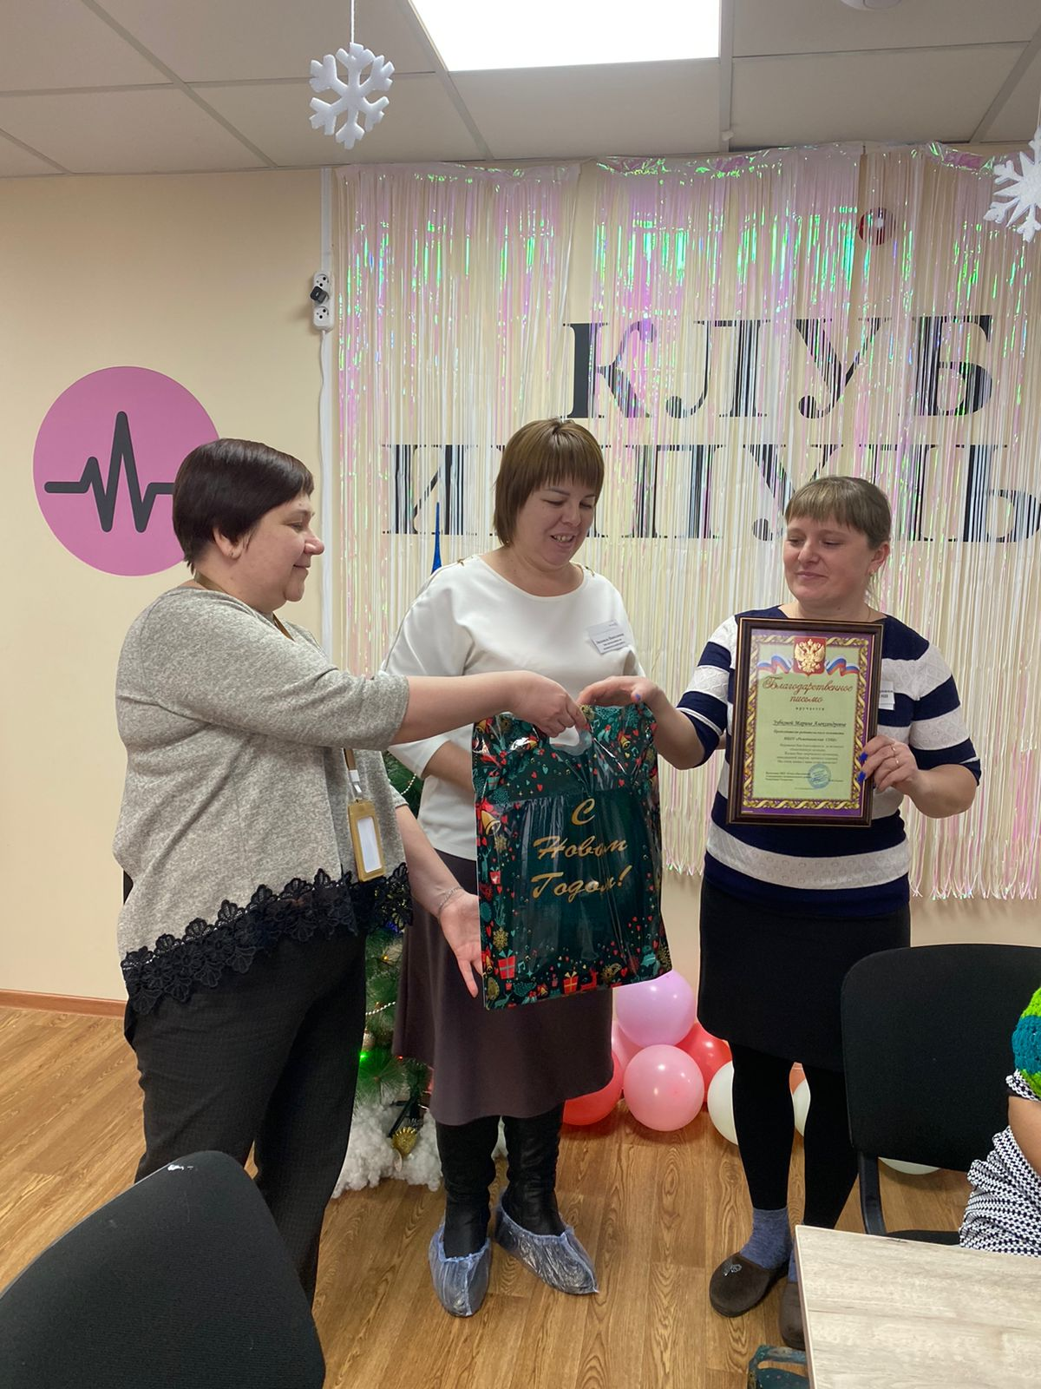
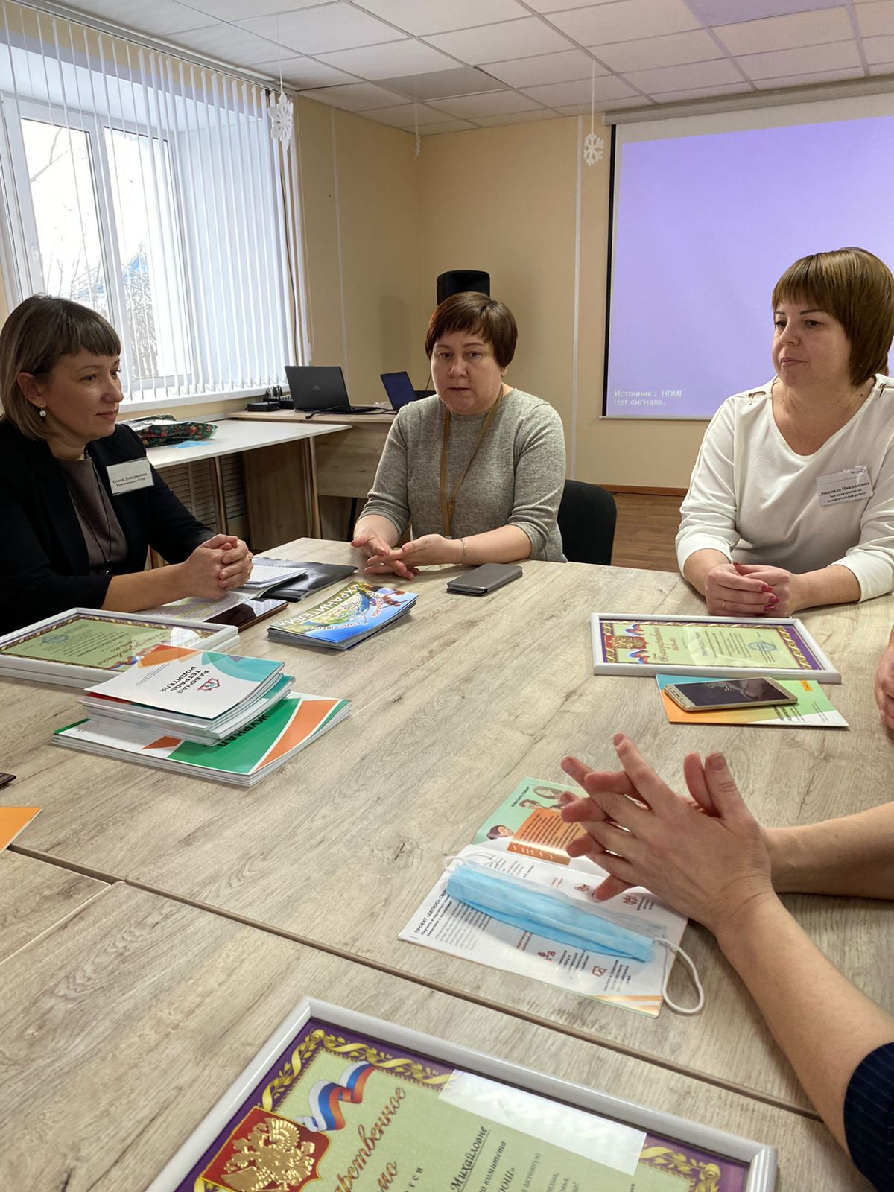
ПК «ИМПУЛЬС»
Встреча представителей отдела образования с родительской общественностью

Slide 4
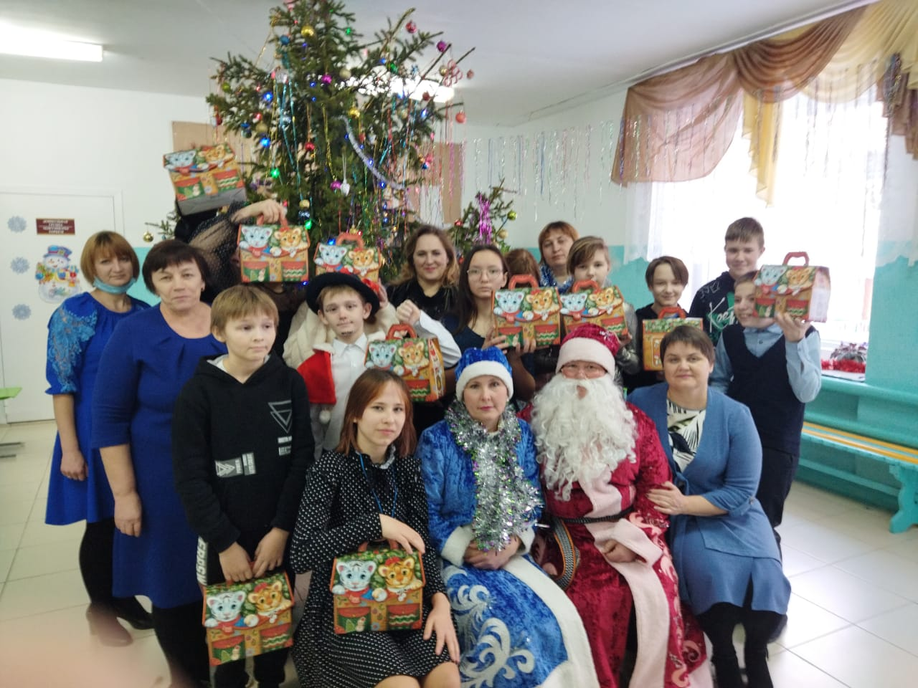
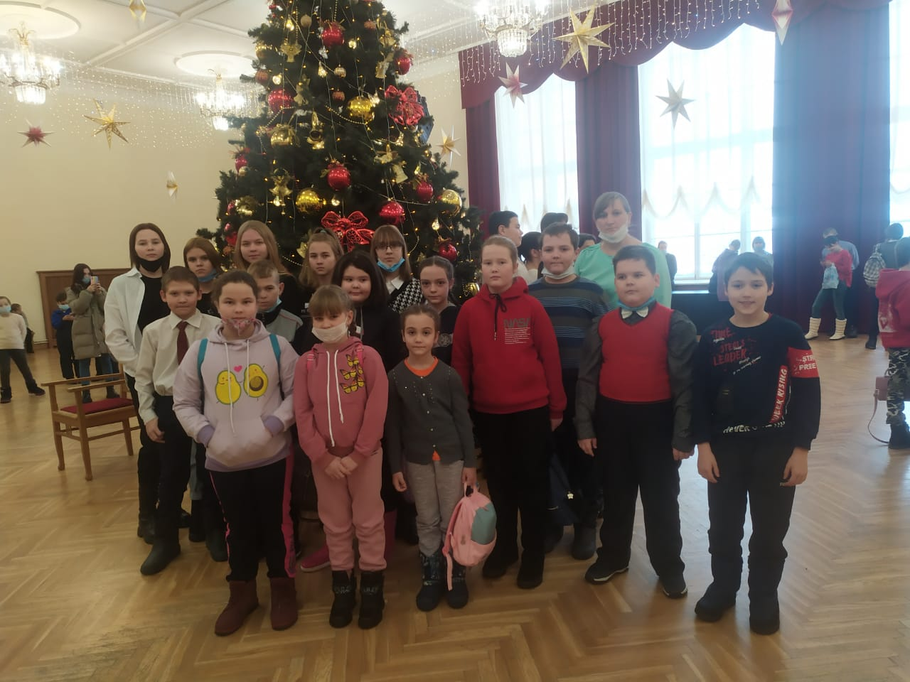
г.Казань (29.12.2021)
Культурно-досуговый комплекс им.В.И.Ленина
Новогоднее представление учащиеся Сахаровской ООШ, Ялкынской ООШ

Slide 5
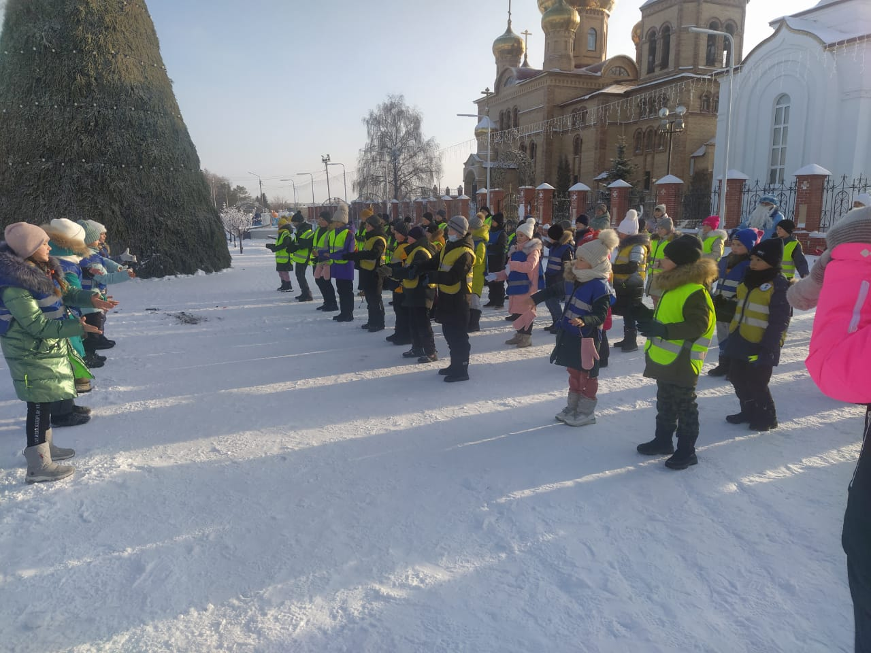
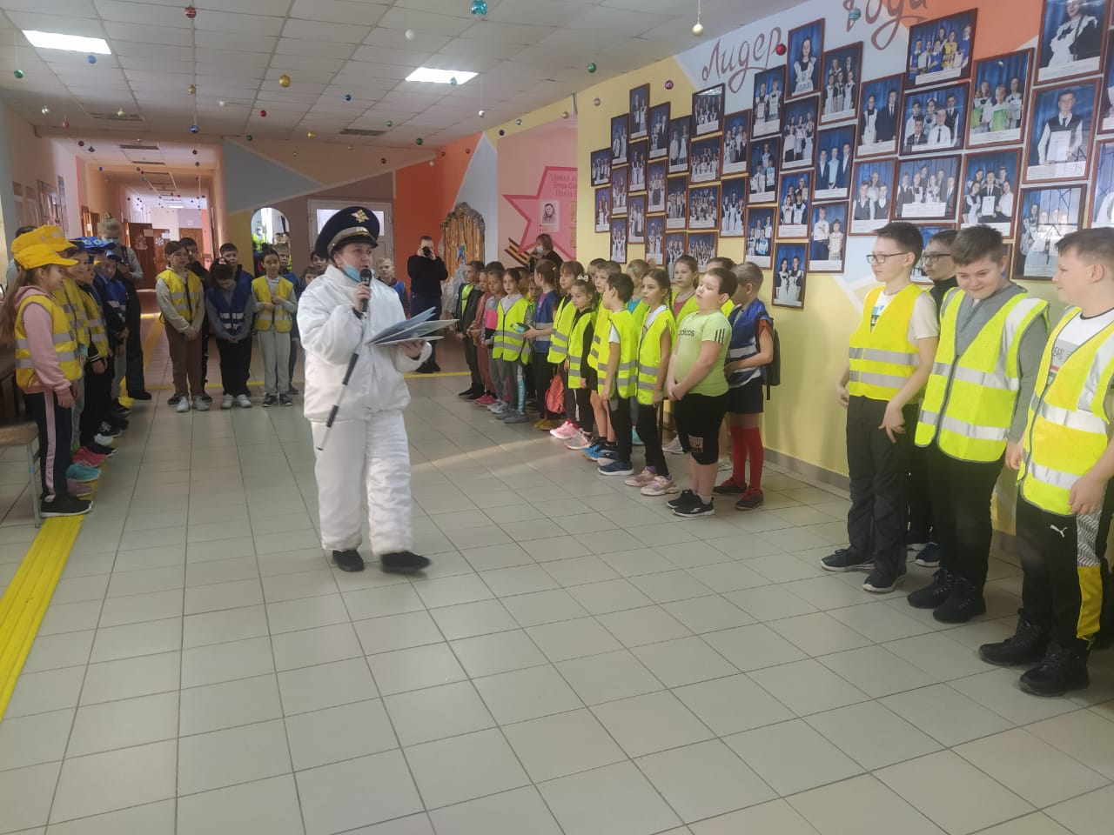
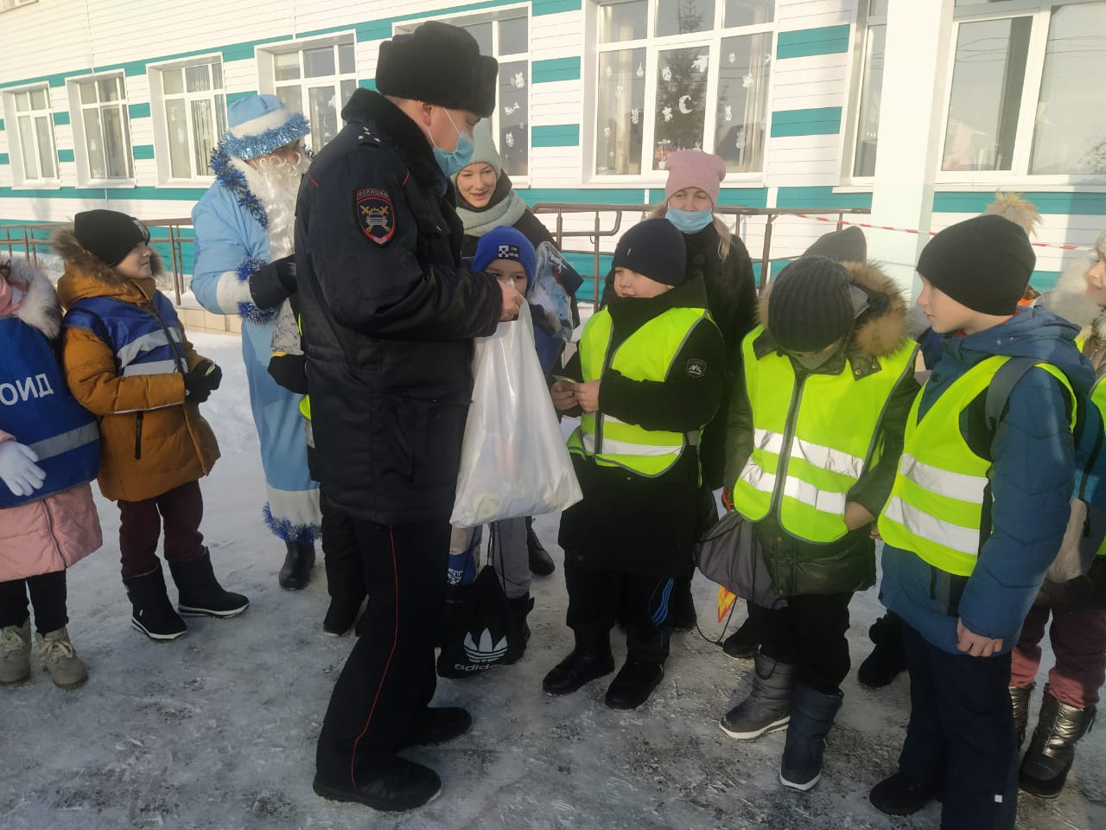
МБОУ Алексеевская СОШ №2 им.Героя Советского Союза И.Е.Кочнева
Соборная Площадь
Новогодний Слет отрядов ЮИД учащиеся АСОШ №1, АССОШ №2, АСОШ №3, АНОШ №4

Slide 6
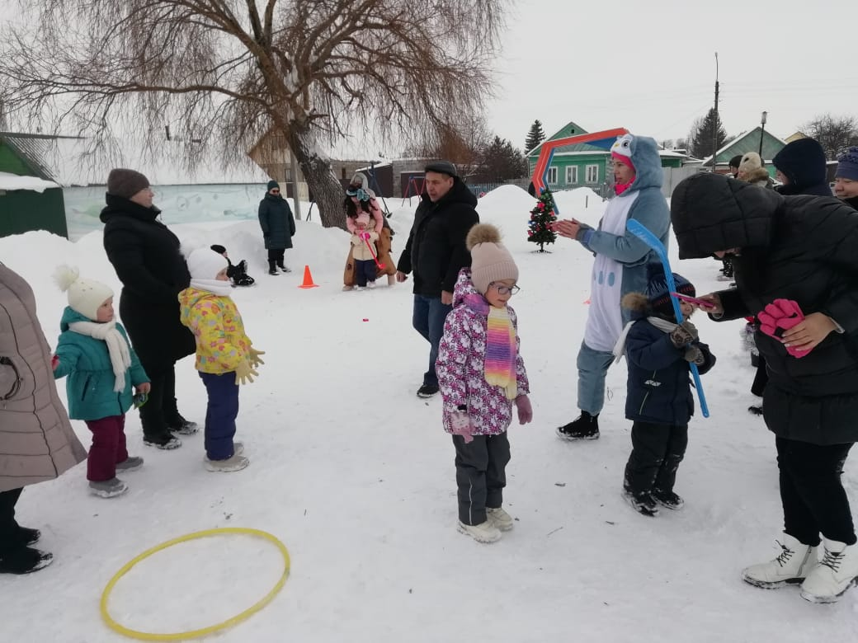
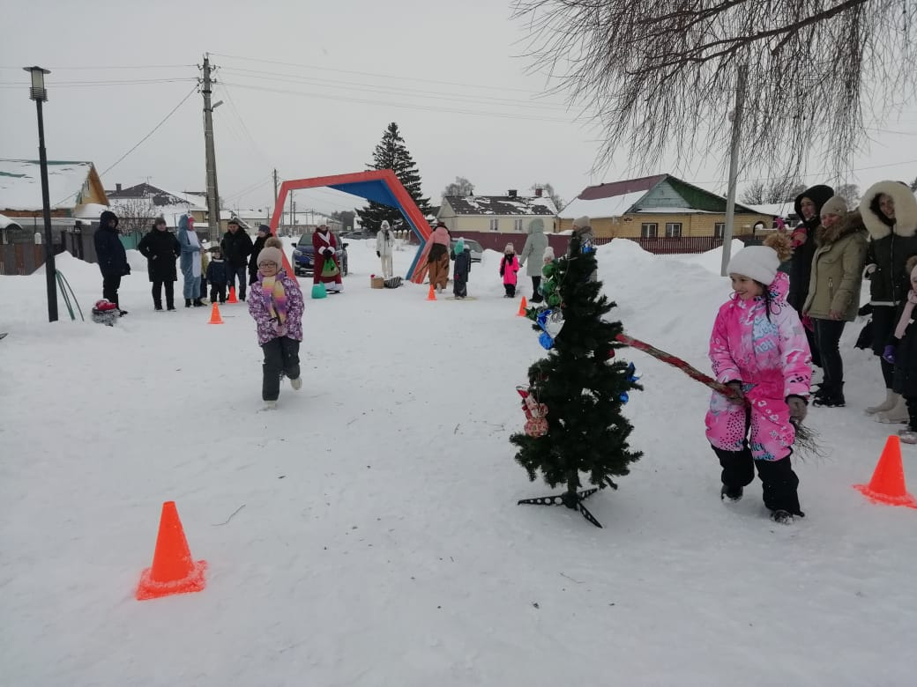
03.01.2022 ,07.01.2022
ПАРК «8 МАРТА»
Новогоднее представление педагоги Центра Детского Творчества

Slide 7
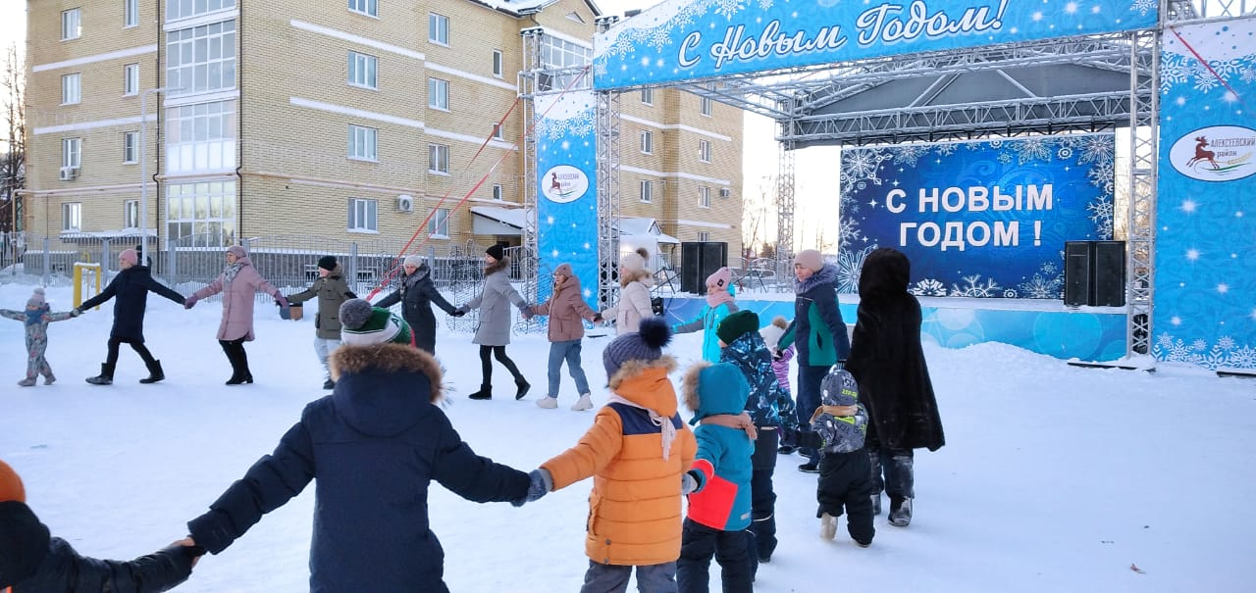
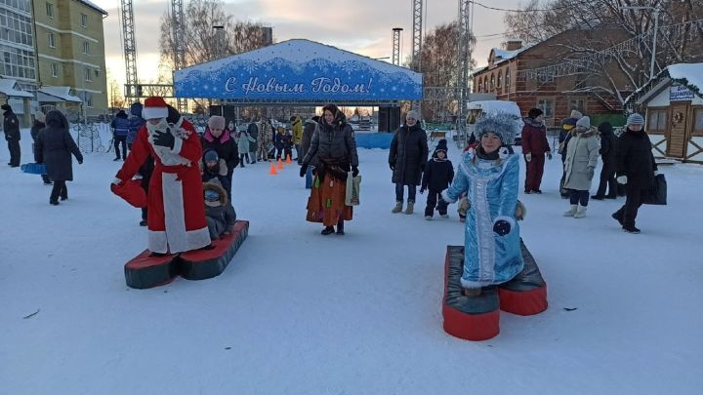
04.01.2022 , 08.01.2022, 09.01.2022
СОБОРНАЯ ПЛОЩАДЬ
Новогоднее представление
АСОШ №1,АСОШ №2, СДЮТЭ, ДОУ №2 «Зайчик»

Slide 8
КАЛЕНДАРНЫЙ ПЛАН
МКУ «Отдел образования Алексеевского муниципального района Республики Татарстан»
с 17 января по 22 января 2022 года

Slide 9
Дата | Место проведения | Мероприятие
12.01.2022 среда | г.Казань, Деревня Универсиады | Региональный этап всероссийской олимпиады школьников по учебному предмету «Литература» - 4 чел. Учащиеся АСОШ №2,АСОШ №3
13.01.2022 четверг | г.Казань, образовательно-оздоровительный центр «ДУСЛЫК» | Республиканский этап «Путь к олимпу» по предмету: «Химия» Учащийся АСОШ №3
 | г.Казань, Деревня Универсиады | Региональный этап всероссийской олимпиады школьников по учебному предмету «Русский язык» - 2 чел. Учащиеся АСОШ №2,АСОШ №3
 | г.Казань, Министерство образования и науки РТ | Предоставление сбора сводных данных о состоянии дошкольного образования. Методист по дошкольному образованию
14.01.2022 пятница | г.Казань, образовательно-оздоровительный центр «ДУСЛЫК» | заключительный этап республиканской олимпиады «Путь к Олимпу» по предмету «Английский язык»-2 чел. Учащиеся АСОШ №2,АСОШ №3
 | МБОУ «Среднетиганская СОШ» | Посещение объединения «Тиганка» Педагоги дополнительного образования СДЮТЭ
15.01.2022 суббота | г.Казань, образовательно-оздоровительный центр «ДУСЛЫК» | Доставка детей обратно с олимпиад.

Slide 10

ВАКЦИНАЦИЯ
Наименование | Всего работников | Привито на 17.01.2022 | % привитых | На очереди в ближайшее время/ желающие | Мед.отвод
Учреждения образования | 955 | 917 | 96% | 0 | 35

